Slide 1

Relaciones de equivalencia (PARTE II)
Departamento de Ingeniería Industrial
Curso Análisis de Decisiones de Inversión
DEPARTAMENTO DE INGENIERÍA INDUSTRIAL
FACULTAD DE INGENIERÍA
Curso ANÁLISIS DE DECISIONES DE INVERSIÓN
Correo cursoanadec@uniandes.edu.co

Slide 2

AGENDA PROPUESTA
Departamento de Ingeniería Industrial
Curso Análisis de Decisiones de Inversión
Series Uniformes o Anualidades.
Series Uniformes o Anualidades con varios costos de oportunidad.
Ejercicios de Práctica.

Slide 3
AGENDA PROPUESTA
Departamento de Ingeniería Industrial
Curso Análisis de Decisiones de Inversión
Series Uniformes o Anualidades.
Series Uniformes o Anualidades con varios costos de oportunidad.
Ejercicios de Práctica.

Slide 4
Series uniformes / anualidades
Departamento de Ingeniería Industrial
Curso Análisis de Decisiones de Inversión
¿Qué sucede si ya no estamos interesados en comparar dos únicos flujos. Ahora es de interés comparar una serie de flujos que se observan en diferentes periodos de tiempo?
¿Dichos flujos pueden ser finitos? ¿Infinitos?

Slide 5
Series uniformes / anualidades
Departamento de Ingeniería Industrial
Curso Análisis de Decisiones de Inversión
¿Cuál es el valor futuro equivalente a una serie de flujos?
Es posible encontrar el valor futuro de una serie de flujos uniformes en el tiempo.
VF
A
A
A
A
…..
…..
0
1
2
N
0
1
2
N

Slide 6
Series uniformes / anualidades
Departamento de Ingeniería Industrial
Curso Análisis de Decisiones de Inversión
¿Cuál es el valor futuro equivalente a una serie de flujos?
La primera aproximación no es más que utilizar las fórmulas vistas hasta ahora.
VF
A
A
A
A
…..
…..
0
1
2
N
0
1
2
N

Slide 7
Series uniformes / anualidades
Departamento de Ingeniería Industrial
Curso Análisis de Decisiones de Inversión
¿Cuál es el valor futuro equivalente a una serie de flujos?
La primera aproximación no es más que utilizar las fórmulas vistas hasta ahora.

Slide 8
Series uniformes / anualidades
Departamento de Ingeniería Industrial
Curso Análisis de Decisiones de Inversión
1.
2.
Podemos manipular algebraicamente las dos anteriores ecuaciones y demostrar que, si restamos 2 – 1, se obtiene:

Slide 9
Series uniformes / anualidades
Departamento de Ingeniería Industrial
Curso Análisis de Decisiones de Inversión
Nótese que el primer flujo está en el periodo n = 1, y el último flujo está en n = N.
VF
A
A
A
A
0
1
2
….
N
0
1
2
….
N

Slide 10
Series uniformes / anualidades
Departamento de Ingeniería Industrial
Curso Análisis de Decisiones de Inversión
Ejemplo 1: ¿Cuál es el valor futuro de los siguientes pagos mensuales si el costo de oportunidad es del 1% MV?
A = 500
0
1
2
3
4
5
6
7
8
9
10
11
12
?
0
1
2
3
4
5
6
7
8
9
10
11
12

Slide 11
Series uniformes / anualidades
Departamento de Ingeniería Industrial
Curso Análisis de Decisiones de Inversión
A = 500
0
1
2
3
4
5
6
7
8
9
10
11
12
?
0
1
2
3
4
5
6
7
8
9
10
11
12

Slide 12
Series uniformes / anualidades
Departamento de Ingeniería Industrial
Curso Análisis de Decisiones de Inversión
¿Cuál es el valor presente equivalente a una serie de flujos?
Es posible encontrar el valor presente de una serie de flujos uniformes en el tiempo por diferentes caminos.
Al igual que con el valor futuro, una primera opción consiste en traer a valor presente cada uno de los flujos de interés

Slide 13
Series uniformes / anualidades
Departamento de Ingeniería Industrial
Curso Análisis de Decisiones de Inversión
¿Cuál es el valor presente equivalente a una serie de flujos?
VP
A
A
A
A
0
1
2
….
N
0
1
2
….
N

Slide 14
Series uniformes / anualidades
Departamento de Ingeniería Industrial
Curso Análisis de Decisiones de Inversión
Sabemos que:
VP
A
A
A
A
0
1
2
….
N
0
1
2
….
N

Slide 15
Series uniformes / anualidades
Departamento de Ingeniería Industrial
Curso Análisis de Decisiones de Inversión
Por lo tanto, basta con traer a valor presente el valor futuro de la anualidad. Esto nos dará como resultado.

Slide 16
Series uniformes / anualidades
Departamento de Ingeniería Industrial
Curso Análisis de Decisiones de Inversión
Ejemplo 2:
Usted paga como cuota anual del carro 1.235.000 COP. El plazo de su crédito es de 12 años. Si la tasa de interés que le ofreció el concesionario era 0,58% MV, ¿Cuál era el valor del carro cuando lo compró?
0
1
2
3
4
5
6
7
8
9
10
11
12
A = 1.235.000
?

Slide 17

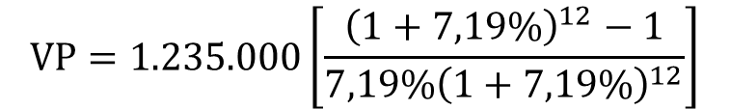
Series uniformes / anualidades
Departamento de Ingeniería Industrial
Curso Análisis de Decisiones de Inversión
$$VP=1.235.000\left[\frac{{\left(1+7,19\%\right)}^{12}−1}{7,19\%{\left(1+7,19\%\right)}^{12}}\right]$$
$$VP=9.712.522,61$$
0
1
2
3
4
5
6
7
8
9
10
11
12
A = 1’235.000
?

Slide 18
Series uniformes / anualidades
Departamento de Ingeniería Industrial
Curso Análisis de Decisiones de Inversión
Si sabemos que:
¿Cuál es el monto uniforme equivalente a un valor futuro?
¿Cuál es el flujo constante equivalente a un valor presente?

Slide 19
Series uniformes / anualidades
Departamento de Ingeniería Industrial
Curso Análisis de Decisiones de Inversión
Gráficamente…
VP
A
A
A
A
0
1
2
...
N
0
1
2
...
N
VF
A
A
A
A
0
1
2
...
N
0
1
2
...
N

Slide 20
Series uniformes / anualidades
Departamento de Ingeniería Industrial
Curso Análisis de Decisiones de Inversión
Si sabemos que:
¿Cuál es el monto uniforme equivalente a un valor futuro?
¿Cuál es el flujo constante equivalente a un valor presente?

Slide 21
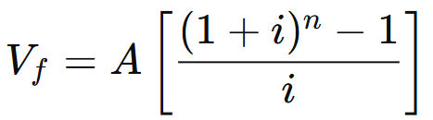
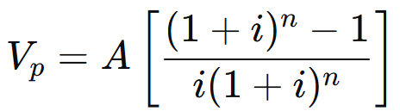
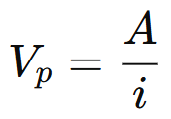
Series uniformes / anualidades
Departamento de Ingeniería Industrial
Curso Análisis de Decisiones de Inversión
En resumen:
Valor futuro de una serie uniforme​
Valor presente de una serie uniforme​
Valor presente de una serie uniforme a perpetuidad

Slide 22
Series uniformes / anualidades
Departamento de Ingeniería Industrial
Curso Análisis de Decisiones de Inversión
Ejemplo 3: ¿Cuál es el pago uniforme mensual equivalente al siguiente único pago si el costo de oportunidad es del 12% NA/MV?
1.500
Meses
0
1
2
3
4
5
6
7
8
9
10
11
12
A = ?
5
12
Meses
0
1
2
3
4
6
7
8
9
10
11

Slide 23
Series uniformes / anualidades
Departamento de Ingeniería Industrial
Curso Análisis de Decisiones de Inversión
1.500
Meses
0
1
2
3
4
5
6
7
8
9
10
11
12
A = ?
5
12
Meses
0
1
2
3
4
6
7
8
9
10
11

Slide 24
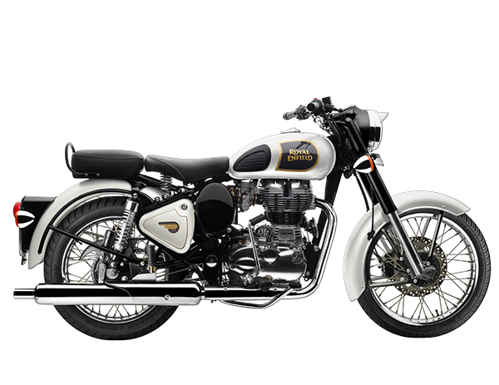
Series uniformes / anualidades
Departamento de Ingeniería Industrial
Curso Análisis de Decisiones de Inversión
Ejemplo 4: Usted sabe que una máquina CLASSIC 350 vale 10’000.000 COP. Como usted no tiene la plata hoy, usted quiere saber cuánto debería pagar mensualmente por 1 año para adquirir la máquina. La tasa de interés es 1,2% MV.
0
1
2
3
4
5
6
7
8
9
10
11
12
A = ?
10’000.000

Slide 25
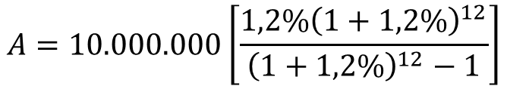
Series uniformes / anualidades
Departamento de Ingeniería Industrial
Curso Análisis de Decisiones de Inversión
$$A=10.000.000\left[\frac{1,2\%{\left(1+1,2\%\right)}^{12}}{{\left(1+1,2\%\right)}^{12}−1}\right]$$
0
1
2
3
4
5
6
7
8
9
10
11
12
A = ?
10’000.000

Slide 26




Series uniformes / anualidades
Departamento de Ingeniería Industrial
Curso Análisis de Decisiones de Inversión
Ejemplo 5: Una empresa está evaluando la compra de un activo productivo que generará ingresos netos de $8.000.000 al final de cada año, indefinidamente. La empresa considera que el costo de oportunidad de sus recursos es del 10% efectivo anual. ¿Cuál es el valor presente equivalente de los flujos que generará el activo?
Valor presente de una serie
uniforme a perpetuidad
$$A=8.000.000$$
$$i=10\%$$
$$VP=\frac{8.000.000}{10\%}$$
$VP=80.000.$000

Slide 27
Series uniformes / anualidades
Departamento de Ingeniería Industrial
Curso Análisis de Decisiones de Inversión
Ejercicio 1: Estamos en enero y este fin de año su familia irá de paseo a Argentina. Para esto se propuso ahorrar de la siguiente forma en una cuenta que rinde el 1,05% efectivo mensual:
En el presente (Enero) hacer un depósito de $1.000.000
De febrero a noviembre ahorrar mensualmente $300.000
En agosto hacer un abono adicional a los 300 mil COP de $900.000
Recoger el dinero en diciembre para ir al paseo
Si el paseo vale $5.200.000 en diciembre, ¿podrá ir usted al paseo?

Slide 28
Series uniformes / anualidades
Departamento de Ingeniería Industrial
Curso Análisis de Decisiones de Inversión
Ejercicio 1: ¿Podrá ir usted al paseo?
?
0
1
2
3
4
5
6
7
8
9
10
11
12
A = 300.000
1’000.000
900.000

Slide 29
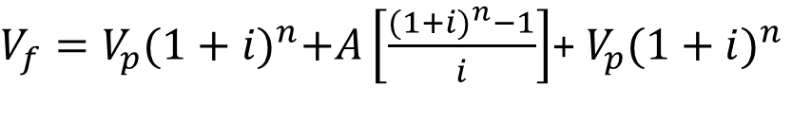

Series uniformes / anualidades
Departamento de Ingeniería Industrial
Curso Análisis de Decisiones de Inversión
Ejercicio 1: ¿Podrá ir usted al paseo?
$V_{f}=V_{p}{(1+i)}^{n}+A\left[\frac{{(1+i)}^{n}−1}{i}\right]$+ $V_{p}{(1+i)}^{n}$
$V_{f}=1.000.000{(1+1,05\%)}^{11}+300.000\left[\frac{{\left(1+1,05\%\right)}^{10}−1}{1,05\%}\right](1+1,05\%)$+ $900.000{(1+1,05\%)}^{4}$
$$V_{f}=1.121.759+3.178.824+938.399$$
$$V_{f}=5.238.982$$

Slide 30
AGENDA PROPUESTA
Departamento de Ingeniería Industrial
Curso Análisis de Decisiones de Inversión
Series Uniformes o Anualidades.
Series Uniformes o Anualidades con varios costos de oportunidad.
Ejercicios de Práctica.

Slide 31
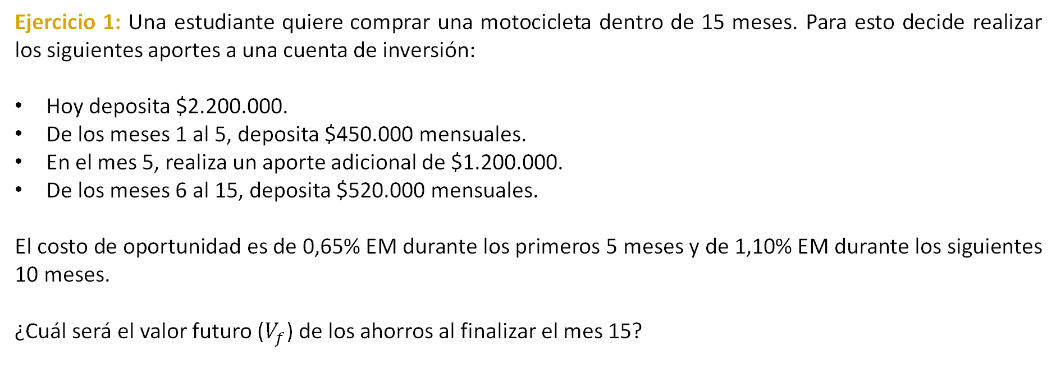
Series Uniformes o Anualidades con varios costos de oportunidad.
Departamento de Ingeniería Industrial
Curso Análisis de Decisiones de Inversión
Ejercicio 1: Una estudiante quiere comprar una motocicleta dentro de 15 meses. Para esto decide realizar los siguientes aportes a una cuenta de inversión:
Hoy deposita $2.200.000.
De los meses 1 al 5, deposita $450.000 mensuales.
En el mes 5, realiza un aporte adicional de $1.200.000.
De los meses 6 al 15, deposita $520.000 mensuales.
El costo de oportunidad es de 0,65% EM durante los primeros 5 meses y de 1,10% EM durante los siguientes 10 meses.
¿Cuál será el valor futuro ($V_{f}$) de los ahorros al finalizar el mes 15?

Slide 32
Series Uniformes o Anualidades con varios costos de oportunidad.
Departamento de Ingeniería Industrial
Curso Análisis de Decisiones de Inversión
Ejercicio 1: ¿Cuál será el valor futuro ($V_{f}$) de los ahorros al finalizar el mes 15?
CO= 0,65% EM
CO= 1,10% EM
0
1
2
3
4
5
6
7
8
9
10
11
12
13
14
15
Meses
A = 450.000
A = 520.000
2’200.000
1.200.000

Slide 33

Series Uniformes o Anualidades con varios costos de oportunidad.
Departamento de Ingeniería Industrial
Curso Análisis de Decisiones de Inversión
Ejercicio 1: ¿Cuál será el valor futuro ($V_{f}$) de los ahorros al finalizar el mes 15?
$V_{f}=V_{p}{(1+i_{(1−5)})}^{n}{(1+i_{(6−15)})}^{n}+A\left[\frac{{(1+i_{(1−5)})}^{n}−1}{i_{(1−5)}}\right]$ ${(1+i_{(6−15)})}^{n}$+ $V_{p}{(1+i_{(6−15)})}^{n}$+ $A\left[\frac{{(1+i_{(6−15)})}^{n}−1}{i_{(6−15)}}\right]$
$V_{f}=2.200.000{(1+0,65\%)}^{5}{(1+1,10\%)}^{10}+450.000\left[\frac{{(1+0,65\%)}^{5}−1}{0,65\%}\right]$ ${(1+1,10\%)}^{10}$+ $1.200.000{(1+1,10\%)}^{10}$+ 520.000$\left[\frac{{(1+1,10\%)}^{10}−1}{1,10\%}\right]$
$$V_{f}=\text{2.535.147 }\text{+}\text{ 2.542.962 }\text{+} \text{1.33}\text{8.729 }\text{+} \text{5.}\text{465.098}$$
$$V_{f}=11.881.936$$

Slide 34
Series Uniformes o Anualidades con varios costos de oportunidad.
Departamento de Ingeniería Industrial
Curso Análisis de Decisiones de Inversión
Al igual que vimos con las relaciones entre VP y VF, cuando existe más de un costo de oportunidad en una serie de flujos, debemos descomponer las expresiones matemáticas y calcular el VP o VF de cada serie de flujos utilizando el costo de oportunidad correspondiente.

Slide 35
AGENDA PROPUESTA
Departamento de Ingeniería Industrial
Curso Análisis de Decisiones de Inversión
Gradiente Geométrico.
Series Uniformes o Anualidades con varios costos de oportunidad.
Ejercicios de práctica.

Slide 36

COMBINACIONES DE Relaciones de Equivalencia
Departamento de Ingeniería Industrial
Curso Análisis de Decisiones de Inversión
Deberá ser claro que las fórmulas hasta aquí presentadas pueden utilizarse en combinaciones.
En otras palabras, pueden encontrarse operaciones y/o contratos financieros que requieran el uso combinado de una o más de nuestras formulas básicas.

Slide 37

REPASO
https://shorturl.at/ItoY2

Slide 38
EJERCICIOS DE PRÁCTICA
Departamento de Ingeniería Industrial
Curso Análisis de Decisiones de Inversión
Ejemplo 1
Si su costo de oportunidad es 8% E.A.
0
1
2
3
4
5
6
7
8
9
10
11
12
A = 400
A = 400
600
Suponiendo que los flujos son anuales, ¿A cuánto equivaldrían esta serie de pagos en el año 12?

Slide 39

COMBINACIONES DE Relaciones de Equivalencia
Departamento de Ingeniería Industrial
Curso Análisis de Decisiones de Inversión
Ejemplo 1
Si su costo de oportunidad es 8% E.A.
Suponiendo que los flujos son anuales, ¿A cuánto equivaldrían esta serie de pagos en el año 12?
0
1
2
3
4
5
6
7
8
9
10
11
12
Años
A = 400
A = 400
OPCIÓN 1)
600
$$VF=−400\left(\frac{{\left(1+8\%\right)}^{6}−1}{8\%}\right){\left(1+8\%\right)}^{7}−600{\left(1+8\%\right)}^{6}−400\left(\frac{{\left(1+8\%\right)}^{6}−1}{8\%}\right)$$
0
1
2
3
4
5
6
7
8
9
10
11
12
$$VF=−8.915,49$$
A = 400
A = 400
600

Slide 40


COMBINACIONES DE Relaciones de Equivalencia
Departamento de Ingeniería Industrial
Curso Análisis de Decisiones de Inversión
Ejemplo 1
Si su costo de oportunidad es 8% E.A.
Suponiendo que los flujos son anuales, ¿A cuánto equivaldrían esta serie de pagos en el año 12?
0
1
2
3
4
5
6
7
8
9
10
11
12
Años
A = 400
A = 400
600
OPCIÓN 2)
$$VF=−400\left(\frac{{\left(1+8\%\right)}^{13}−1}{8\%}\right)−200{\left(1+8\%\right)}^{6}$$
0
1
2
3
4
5
6
7
8
9
10
11
12
A = 400
$$VF=−8.915,49$$
200

Slide 41
EJERCICIOS DE PRÁCTICA.
Departamento de Ingeniería Industrial
Curso Análisis de Decisiones de Inversión
Ejemplo 2
Imagínese unos flujos como los qué se muestran a continuación. Pero con un costo de oportunidad diferente del periodo 1 al 3 y otro en los periodos 4 y 5
25
20
15
10
5
0
1
2
3
4
5
CO= 10%
CO= 5%

Slide 42
EJERCICIOS DE PRÁCTICA.
Departamento de Ingeniería Industrial
Curso Análisis de Decisiones de Inversión
25
20
15
10
5
0
1
2
3
4
5
CO= 10%
CO= 5%
¿Como se halla el VP (t=0) de estos flujos?

Slide 43
EJERCICIOS DE PRÁCTICA.
Departamento de Ingeniería Industrial
Curso Análisis de Decisiones de Inversión
25
20
15
10
5
0
1
2
3
4
5
CO= 10%
CO= 5%
Se llevan los flujos cobijados por la ultima tasa al periodo anterior de donde comienza dicha tasa. En este caso al periodo 3.

Slide 44
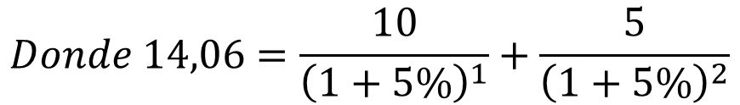
EJERCICIOS DE PRÁCTICA.
Departamento de Ingeniería Industrial
Curso Análisis de Decisiones de Inversión
25
20
14,06
15
0
1
2
3
4
5
CO= 10%
CO= 5%
$$Donde 14,06=\frac{10}{{\left(1+5\%\right)}^{1}}+\frac{5}{{\left(1+5\%\right)}^{2}}$$

Slide 45
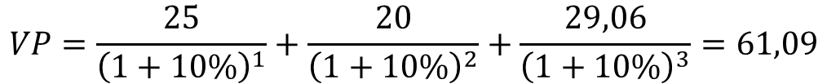
EJERCICIOS DE PRÁCTICA.
Departamento de Ingeniería Industrial
Curso Análisis de Decisiones de Inversión
25
20
14,06
15
0
1
2
3
4
5
CO= 10%
CO= 5%
Posteriormente obtener el valor presente de los flujos con normalidad usando la primera tasa. En este caso 10%
$$VP=\frac{25}{{\left(1+10\%\right)}^{1}}+\frac{20}{{\left(1+10\%\right)}^{2}}+\frac{29,06}{{\left(1+10\%\right)}^{3}}=61,09$$

Slide 46
Ejercicios de Práctica.
Departamento de Ingeniería Industrial
Curso Análisis de Decisiones de Inversión
Ejemplo 3
El restaurante Los Libertadores decide evaluar la posibilidad de adquirir un crédito bancario para efectuar una remodelación de su sede central. Como asesor financiero del restaurante debe determinar el máximo valor del crédito que podrá solicitar, de tal forma que las cuotas mensuales no superen los COP $4.000.000, el crédito se pague en 5 años y sabiendo que la tasa de interés que cobra el banco es del 10% EA.
¿Cuál es el valor máximo que podría solicitar de crédito?
COP $190.154.001,08
46

Slide 47
Relaciones de equivalencia (PARTE II)
Departamento de Ingeniería Industrial
Curso Análisis de Decisiones de Inversión
DEPARTAMENTO DE INGENIERÍA INDUSTRIAL
FACULTAD DE INGENIERÍA
Curso ANÁLISIS DE DECISIONES DE INVERSIÓN
Correo cursoanadec@uniandes.edu.co

